Slide 1
SWP Übersetzerbau (SS10)
Statusbericht (RK)

Slide 2
SWP Übersetzerbau (SS10)
Übernommene Teilaufgaben
Stand der Umsetzung
Entstandene Probleme
Schnittstellendefinition
UML-Diagramm

Slide 3
Statusbericht (RK)
Übernommene Teilaufgaben

Slide 4
Übernommene Teilaufgaben
Zwei Bereiche angefangen

Slide 5
Übernommene Teilaufgaben
Zwei Bereiche angefangen:
  XML-Eingabe in Token aufspalten

Slide 6
Übernommene Teilaufgaben
Zwei Bereiche angefangen:
  XML-Eingabe in Token aufspalten
  „Innere Ausdrücke“ in Token aufspalten

Slide 7
Übernommene Teilaufgaben
Zwei Bereiche angefangen:
  XML-Eingabe in Token aufspalten:
    xmlNodeStream: Implementiert das Java-Interface Iterator<?>, um die einzelnen Token zurückzugeben
  „Innere Ausdrücke“ in Token aufspalten

Slide 8
Übernommene Teilaufgaben
Zwei Bereiche angefangen:
  XML-Eingabe in Token aufspalten:
    xmlNodeStream: Implementiert das Java-Interface Iterator<?>, um die einzelnen Token zurückzugeben
  „Innere Ausdrücke“ in Token aufspalten:
    Innere Ausdrücke sind so etwas wie
    <set … value="innerer Ausdruck"/>

Slide 9
Übernommene Teilaufgaben
Zwei Bereiche angefangen:
  XML-Eingabe in Token aufspalten:
    xmlNodeStream: Implementiert das Java-Interface Iterator<?>, um die einzelnen Token zurückzugeben
  „Innere Ausdrücke“ in Token aufspalten:
    Innere Ausdrücke sind so etwas wie
    <set … value="innerer Ausdruck"/>
    statementLexer: Implementiert das Java-Interface Iterator<?>, um die einzelnen Token zurückzugeben

Slide 10
Übernommene Teilaufgaben
Zwei Bereiche angefangen:
  XML-Eingabe in Token aufspalten:
    xmlNodeStream: Implementiert das Java-Interface Iterator<?>, um die einzelnen Token zurückzugeben
  „Innere Ausdrücke“ in Token aufspalten:
    Innere Ausdrücke sind so etwas wie
    <set … value="innerer Ausdruck"/>
    statementLexer: Implementiert das Java-Interface Iterator<?>, um die einzelnen Token zurückzugeben
  Gleichartige Aufgaben

Slide 11
Statusbericht (RK)
Stand der Umsetzung

Slide 12
Stand der Umsetzung
xmlNodeStream

Slide 13
Stand der Umsetzung
xmlNodeStream:
  Zu 90 % abgearbeitet

Slide 14
Stand der Umsetzung
xmlNodeStream:
  Zu 90 % abgearbeitet
  Es fehlt noch die korrekte Umsetzung von XML-Entities (&amp;, &lt;, u.ä)

Slide 15
Stand der Umsetzung
xmlNodeStream:
  Zu 90 % abgearbeitet
  Es fehlt noch die korrekte Umsetzung von XML-Entities (&amp;, &lt;, u.ä)
statementLexer

Slide 16
Stand der Umsetzung
xmlNodeStream:
  Zu 90 % abgearbeitet
  Es fehlt noch die korrekte Umsetzung von XML-Entities (&amp;, &lt;, u.ä)
statementLexer:
  Zu 75 % abgearbeitet

Slide 17
Stand der Umsetzung
xmlNodeStream:
  Zu 90 % abgearbeitet
  Es fehlt noch die korrekte Umsetzung von XML-Entities (&amp;, &lt;, u.ä)
statementLexer:
  Zu 75 % abgearbeitet
  Es fehlen noch Gleitkommazahlen und Strings

Slide 18
Stand der Umsetzung
xmlNodeStream:
  Zu 90 % abgearbeitet
  Es fehlt noch die korrekte Umsetzung von XML-Entities (&amp;, &lt;, u.ä)
statementLexer:
  Zu 75 % abgearbeitet
  Es fehlen noch Gleitkommazahlen und Strings
Gemeinsame Komponenten

Slide 19
Stand der Umsetzung
xmlNodeStream:
  Zu 90 % abgearbeitet
  Es fehlt noch die korrekte Umsetzung von XML-Entities (&amp;, &lt;, u.ä)
statementLexer:
  Zu 75 % abgearbeitet
  Es fehlen noch Gleitkommazahlen und Strings
Gemeinsame Komponenten:
  Fehlt: Methode, die Identifier auf ihre Validität überprüft

Slide 20
Statusbericht (RK)
Entstandene Probleme

Slide 21
Entstandene Probleme
xmlNodeStream

Slide 22
Entstandene Probleme
xmlNodeStream:
  Es werden Ausdrücke nach Art <a b="c>d"/> akzeptiert.

Slide 23
Entstandene Probleme
xmlNodeStream:
  Es werden Ausdrücke nach Art <a b="c>d"/> akzeptiert:
    Das ist kein valides XML!

Slide 24
Entstandene Probleme
xmlNodeStream:
  Es werden Ausdrücke nach Art <a b="c>d"/> akzeptiert:
    Das ist kein valides XML. Ignorieren?

Slide 25
Entstandene Probleme
xmlNodeStream:
  Es werden Ausdrücke nach Art <a b="c>d"/> akzeptiert:
    Das ist kein valides XML. Ignorieren?
statementLexer

Slide 26
Entstandene Probleme
xmlNodeStream:
  Es werden Ausdrücke nach Art <a b="c>d"/> akzeptiert:
    Das ist kein valides XML. Ignorieren?
statementLexer:
  Interface noch nicht mit den Bearbeitern vom statementParser abgesprochen

Slide 27
Entstandene Probleme
xmlNodeStream:
  Es werden Ausdrücke nach Art <a b="c>d"/> akzeptiert:
    Das ist kein valides XML. Ignorieren?
statementLexer:
  Interface noch nicht mit den Bearbeitern vom statementParser abgesprochen
  Weil ich diese Komponente, bzw. ihre Anforderungen übersehen habe, waren Änderungen am Interface der vorigen Schritte nötig

Slide 28
Entstandene Probleme
statementLexer:
  Interface noch nicht mit den Bearbeitern vom statementParser abgesprochen
  Weil ich diese Komponente, bzw. ihre Anforderungen übersehen habe, waren Änderungen am Interface der vorigen Schritte nötig,
    Die ich nicht ausreichend kommuniziert habe, als sie mir auffielen. (Entschuldigung!)

Slide 29
Entstandene Probleme
statementLexer:
  Interface noch nicht mit den Bearbeitern vom statementParser abgesprochen
  Weil ich diese Komponente, bzw. ihre Anforderungen übersehen habe, waren Änderungen am Interface der vorigen Schritte nötig,
    Die ich nicht ausreichend kommuniziert habe, als sie mir auffielen. (Entschuldigung!)
    Für Fehlermeldungen ordentlich Fehlermeldungen braucht man die Position in der Eingabe

Slide 30
Entstandene Probleme
statementLexer:
  Interface noch nicht mit den Bearbeitern vom statementParser abgesprochen
  Weil ich diese Komponente, bzw. ihre Anforderungen übersehen habe, waren Änderungen am Interface der vorigen Schritte nötig,
    Die ich nicht ausreichend kommuniziert habe, als sie mir auffielen. (Entschuldigung!)
    Für Fehlermeldungen ordentlich Fehlermeldungen braucht man die Position in der Eingabe:
      Mittels PositionString übermittelt.

Slide 31
Statusbericht (RK)
Schnittstellendefinition

Slide 32
Schnittstellendefinition
xmlNodeStream

Slide 33
Schnittstellendefinition
xmlNodeStream:
  Wird über XmlNodeStreamFactory. createNewInstance(Reader) instanziiert.

Slide 34
Schnittstellendefinition
xmlNodeStream:
  Wird über XmlNodeStreamFactory. createNewInstance(Reader) instanziiert.
  Implementiert das Interface Iterator<XmlNode>

Slide 35
Schnittstellendefinition
xmlNodeStream:
  Wird über XmlNodeStreamFactory. createNewInstance(Reader) instanziiert.
  Implementiert das Interface Iterator<XmlNode>:
    Damit z.B. mittels for(XmlNode … : …) nutzbar.

Slide 36
Schnittstellendefinition
xmlNodeStream:
  Wird über XmlNodeStreamFactory. createNewInstance(Reader) instanziiert.
  Implementiert das Interface Iterator<XmlNode>:
    Damit z.B. mittels for(XmlNode … : …) nutzbar
  Für Näheres bitte die Javadoc-Dokumentation lesen!

Slide 37
Schnittstellendefinition
xmlNodeStream:
  Wird über XmlNodeStreamFactory. createNewInstance(Reader) instanziiert.
  Implementiert das Interface Iterator<XmlNode>:
    Damit z.B. mittels for(XmlNode … : …) nutzbar
  Für Näheres bitte die Javadoc-Dokumentation lesen!
statementLexer

Slide 38
Schnittstellendefinition
statementLexer:
  Wird über die Factory-Methode StatementLexer. tokenize(PositionCharacterStream) instanziiert.

Slide 39
Schnittstellendefinition
statementLexer:
  Wird über die Factory-Methode StatementLexer. tokenize(PositionCharacterStream) instanziiert,
    welche einen Iterator<StatementNode> zurück gibt.

Slide 40
Schnittstellendefinition
statementLexer:
  Wird über die Factory-Methode StatementLexer. tokenize(PositionCharacterStream) instanziiert,
    welche einen Iterator<StatementNode> zurück gibt.
    Interface nicht notwendiger Weise final!

Slide 41
Schnittstellendefinition
statementLexer:
  Wird über die Factory-Methode StatementLexer. tokenize(PositionCharacterStream) instanziiert,
    welche einen Iterator<StatementNode> zurück gibt.
    Interface nicht notwendiger Weise final!
Gemeinsame Komponenten

Slide 42
Schnittstellendefinition
statementLexer:
  Wird über die Factory-Methode StatementLexer. tokenize(PositionCharacterStream) instanziiert,
    welche einen Iterator<StatementNode> zurück gibt.
    Interface nicht notwendiger Weise final!
Gemeinsame Komponenten:
  PositionBean
  PositionCharacterStream
  PositionString
  PositionStringBuilder

Slide 43
Schnittstellendefinition
Gemeinsame Komponenten:
  PositionBean: Kapselt Zeile/Spalte/N-tes Element der Eingabe
  PositionCharacterStream
  PositionString
  PositionStringBuilder

Slide 44
Schnittstellendefinition
Gemeinsame Komponenten:
  PositionBean: Kapselt Zeile/Spalte/N-tes Element der Eingabe
  PositionCharacterStream: Ein Zeichen-Iterator mit Pushback und Stream-Position
  PositionString
  PositionStringBuilder

Slide 45
Schnittstellendefinition
Gemeinsame Komponenten:
  PositionBean: Kapselt Zeile/Spalte/N-tes Element der Eingabe
  PositionCharacterStream: Ein Zeichen-Iterator mit Pushback und Stream-Position
  PositionString: Ein String, der seine Position in der Eingabe „kennt“
  PositionStringBuilder

Slide 46
Schnittstellendefinition
Gemeinsame Komponenten:
  PositionBean: Kapselt Zeile/Spalte/N-tes Element der Eingabe
  PositionCharacterStream: Ein Zeichen-Iterator mit Pushback und Stream-Position
  PositionString: Ein String, der seine Position in der Eingabe „kennt“
  PositionStringBuilder: Ein StringBuilder mit der Methode toPositionString()

Slide 47
Schnittstellendefinition
Gemeinsame Komponenten:
  PositionBean: Kapselt Zeile/Spalte/N-tes Element der Eingabe
  PositionCharacterStream: Ein Zeichen-Iterator mit Pushback und Stream-Position
  PositionString: Ein String, der seine Position in der Eingabe „kennt“
  PositionStringBuilder: Ein StringBuilder mit der Methode toPositionString()
  Siehe jeweilige Javadoc-Dokumentation!

Slide 48
Statusbericht (RK)
UML-Diagramm

Slide 49
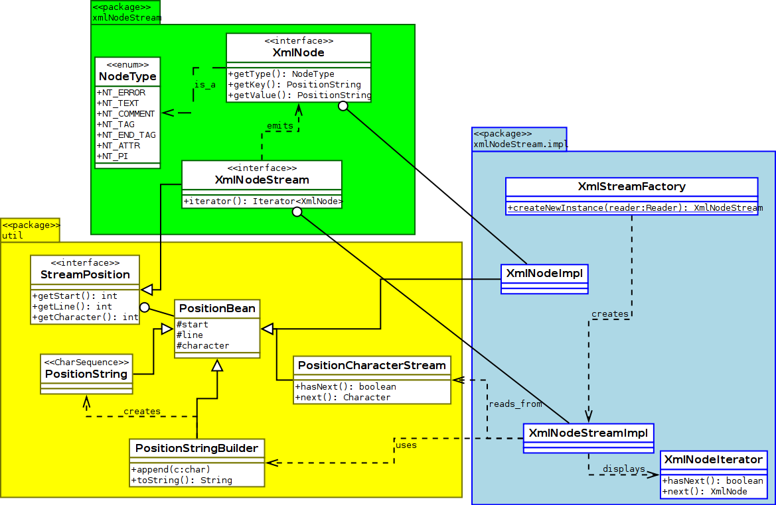
UML-Diagramm

Slide 50
SWP Übersetzerbau (SS10)
Statusbericht (RK)

